Slide 1
¡SEAN ORGULLOSOS!
¡SEAN RESPONSABLES!
Módulo 5:
Los condones (Preservativos)

Slide 2
Respecto
"Un micro"/Silenciarse el micrófono
Usar la opción de “levantar la mano”
¡Ay!/¡Oo!
No hay obligacion de participar
Privacidad/Confidencialidad
¡Diviertanse!
ACUERDOS
DEL GRUPO

Slide 3
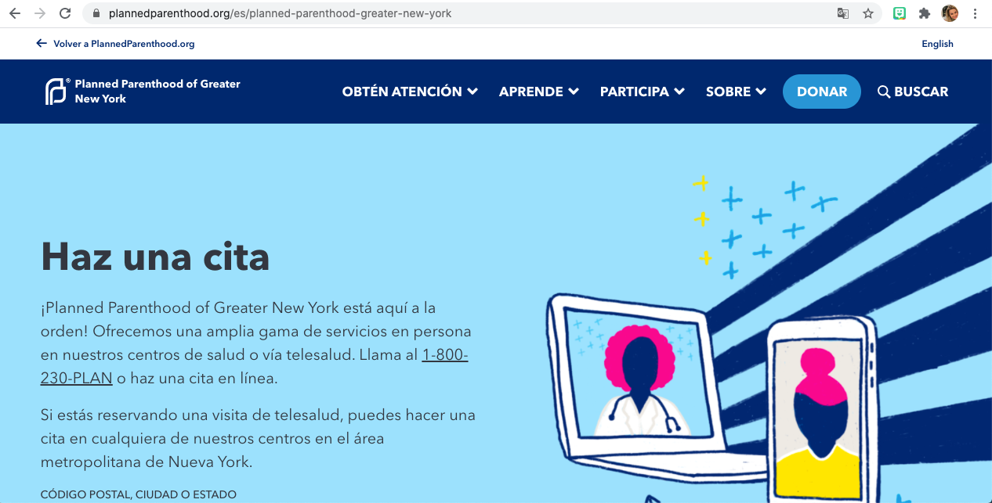
Cuidado de la salud sexual/reproductiva gratis o de bajo costo.
PLANNED PARENTHOOD
¿Quiénes somos?
Enseñanzas a jóvenes y adultos sobre la educación sexual integral.
Abogacia por los derechos al cuidado de salud.

Slide 4
¡Repasamos!

Slide 5
CONDONES
Videos de demostración

Slide 6
CONDONES EXTERNOS

Slide 7
CONDONES INTERNOS

Slide 8
CAMPO DE LÁTEX
Los “campos de látex” (tambien conocidos como "barreras bucales) son cuadrados de látex , finos y flexibles, que van encima de la vulva o el ano durante el sexo oral para ayudar en la prevención de ITS y otros gérmenes.

Slide 10
ACTIVIDAD:
LOS PASOS DEL USO CORRECTO DEL CONDÓN

Slide 11
CÓMO USAR UN CONDÓN CORRECTAMENTE
Los circulos que siguen representan cada paso del uso del condón. El objetivo es ponerlas en el orden que corresponden al uso correcto, y compartir sus respuestas en el chat. Tienen un minuto.

Slide 12
PONGAN LOS PASOS EN ORDEN
Conseguir condones y chequear la fecha de vencimiento
Sacar el condón del sobre con cuidado
Erección
A
B
C

Slide 13
PONGAN LOS PASOS EN ORDEN
Tener relaciones sexuales con consentimiento
Pellizcar la punta del condón, dejando espacio para la eyaculación
Desenrollar el condón sobre el pene
D
E
F

Slide 14
PONER LOS PASOS EN ORDEN
Quitarse el condón y desecharlo
Agarrar el borde del condón y sacar el pene
Orgasmo
G
H
I

Slide 15
LA CLAVE: EL ORDEN CORRECTO
C) Conseguir condones y chequear la fecha de vencimiento
B) Erección
A) Quitar el condón del sobre con cuidado
E) Pellizcar la punta del condón, dejando espacio para la
eyaculación
F) Desenrollar el condón sobre el pene
D) Tener sexo con consentimiento
I) Orgasmo
H) Agarrar el borde del condón y sacar el pene
G) Quitarse el condón y desecharlo

Slide 16
¿Qué significa "la espontaneidad?
*¡Sientanse libre de responder en voz alta o en el chat!

Slide 17
¿Cómo se puede aumentar la espontaneidad mientras se usen condones?
*¡Sientanse libre de responder en voz alta o en el chat!

Slide 18
¿Qué se sentiría igual usando condón o no?
*¡Sientanse libre de responder en voz alta o en el chat!

Slide 19
¿Qué puede hacer uno para que los condones se sientan bien y sean divertidos?”
*¡Sientanse libre de responder en voz alta o en el chat!

Slide 20
¿Cuáles son algunas dificultades, o excusas, que impiden el uso de los condones u otras formas de protección?
*¡Sientanse libre de responder en voz alta o en el chat!

Slide 21
¿Cuáles son las
ventajas y desventajas de usar condones?
*¡Sientanse libre de responder en voz alta o en el chat!

Slide 22
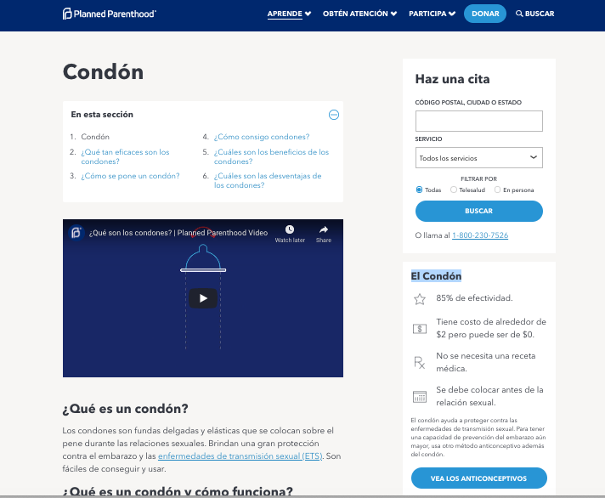
Estamos aquí para ustedes.
¡Visítanos en nuestra página web para aprender más o para hacer una cita!

Slide 23
¡SÍGUENOS
EN INSTAGRAM!
@PPGNY.Teens @NowUKnowPPGNY

